Slide 1
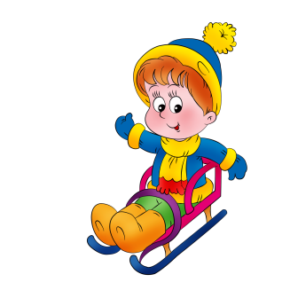
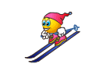
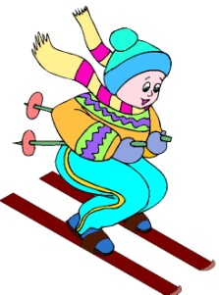
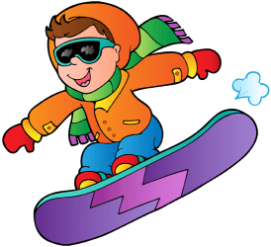
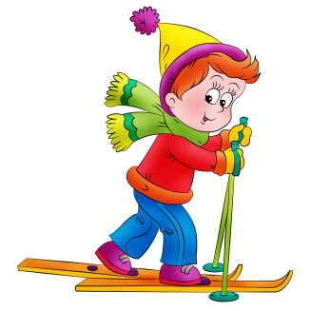
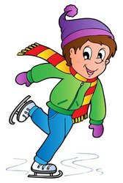
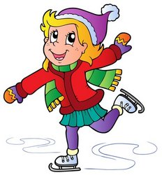
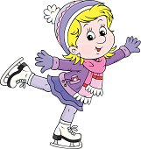
Zimné športy
Na sanici
Pripadli, hľa, stráne sniežkom, spúšťajú sa chlapci briežkom na sánkach. Jaj, ako to letí! Pozor! Nabok deti!

Slide 2
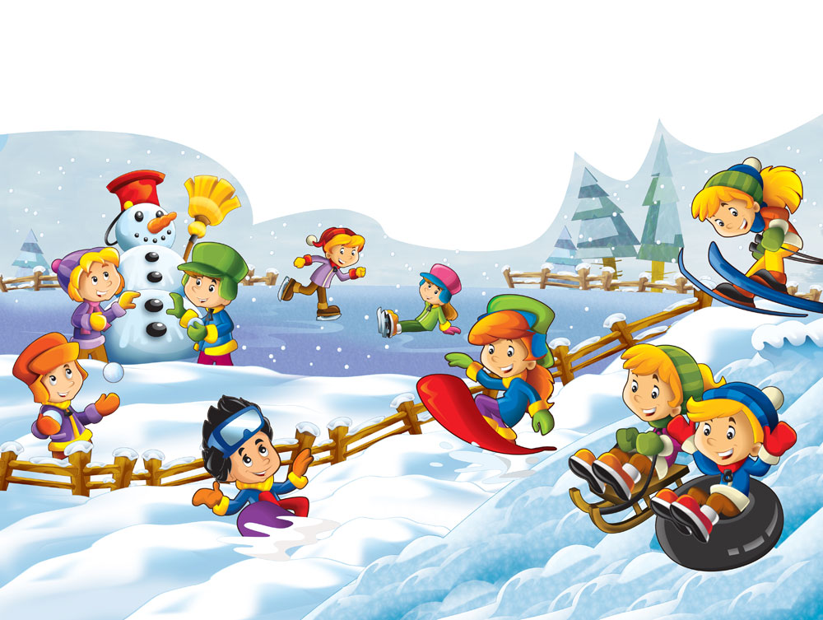
Padá sniežik na lúky, nasaďte si čiapky – klobúky. Zima už k nám zavítala, všetko snehom posypala. Sánky, lyže vytiahneme, do polí sa rozbehneme. Tešíme sa snehu, ľadu, všetko je biele pre parádu.

Slide 3
Ej či sme len radi
Pozrite sa, ako sneží!
Začal padať sniežik svieži.
Z tejto zimy nemám strach,
budem jazdiť na lyžiach.
Ján Andel
Ej či som len rada,
že ten sniežik padá,
na noštek mi sadá.
Korčule si pripäť musím
a hneď prvú jazdu skúsim.
Niet nič krajšie na tom svete-
zakrútim sa v piruete.
Ej, či som len rád,
že je zase ľad!
Taký akurát.

Slide 4
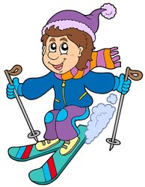
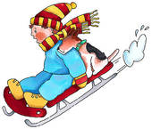
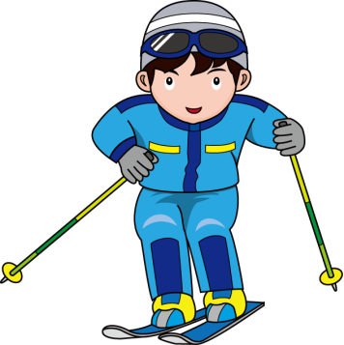
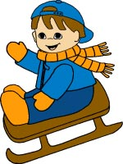
Presuň myšou :
- lyžiarov vpravo na kopec
sánkarov vľavo na kopec
spočítaj a porovnaj počet
Vlož podľa počtu do veľkej gule

Slide 5
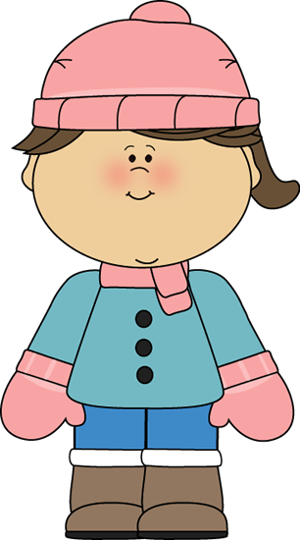
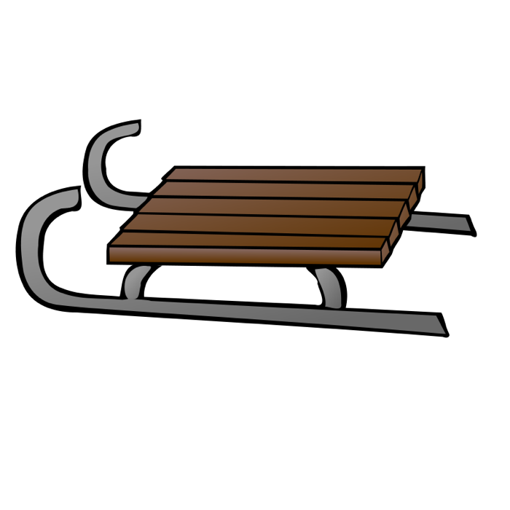
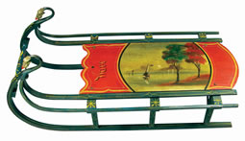
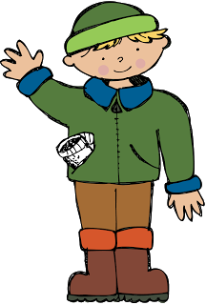
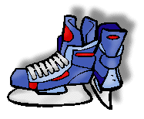
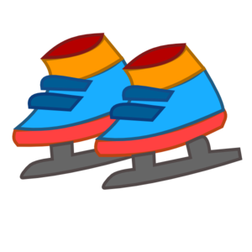
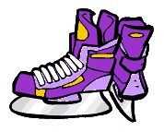
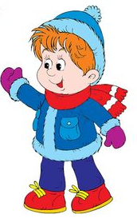
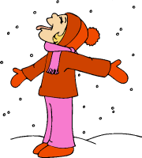
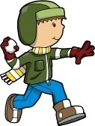
Priraď:
chlapci -korčule
Dievčatá -sánky

Slide 6
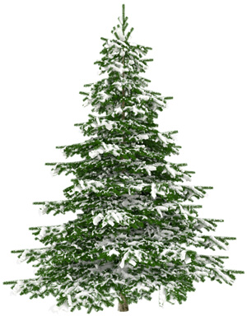
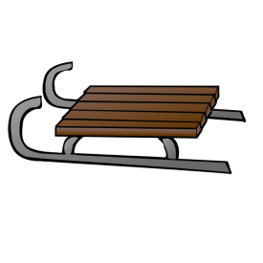
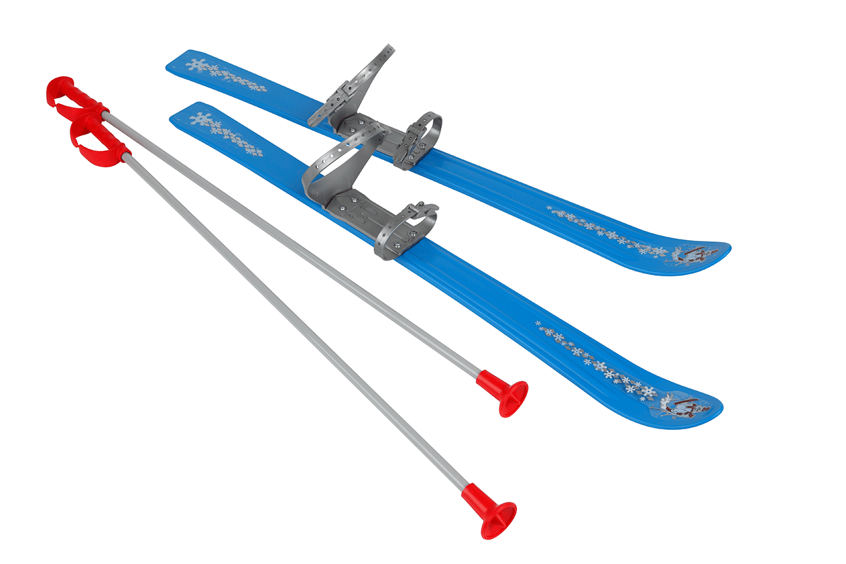
Pomôž nájsť deťom sánky , lyže ,korčule
Natália Renčková

Slide 7
Presuň:
-lyžiarov na svah
-korčuliarov na klzisko

Slide 8
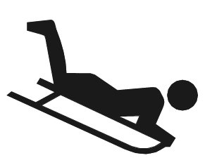
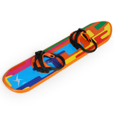
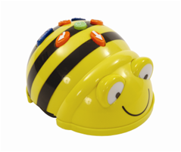
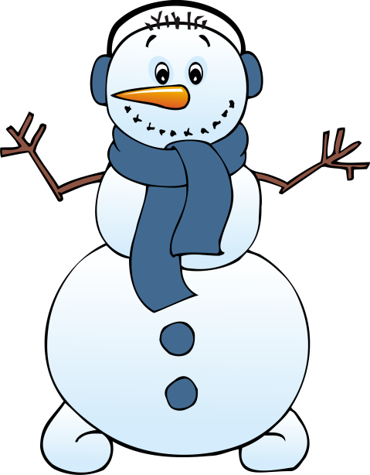

Slide 13
Pomenuj
L

Slide 14
K

Slide 15
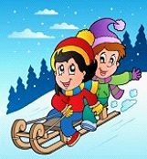
S

Slide 16
Priraď k športovcovi

Slide 17
Krásne lyžovanie.
Lyžujem sa. Čiže mám na nohách lyže.
Jedna lyža, druhá lyža, sneh je biely ako ryža.
Ja sa krásne lyžujem, lyžami sneh ryžujem.
Padám! Kde som? Kto som? Pomóc! Lyžiar, čo lyžuje nosom!
Sane
Vezmi Janko, Jožko sane, sadneme si spolu na ne.
Šmyk po vŕšku tralala, kto sa v snehu vyváľa.
Sánkovali, váľali sa, od obeda do šera,
potom všetci liezli k peci, chutila im večera.

Slide 18
Postav snehuliaka.
- Za každou guľou je niečo ukryté...

